Slide 3
第一章
中枢上移，震荡上行
第二章
抓大放小，涨时重势
第三章
主题掘金，向新向好

Slide 4
PART 01
中枢上移，震荡上行

Slide 5
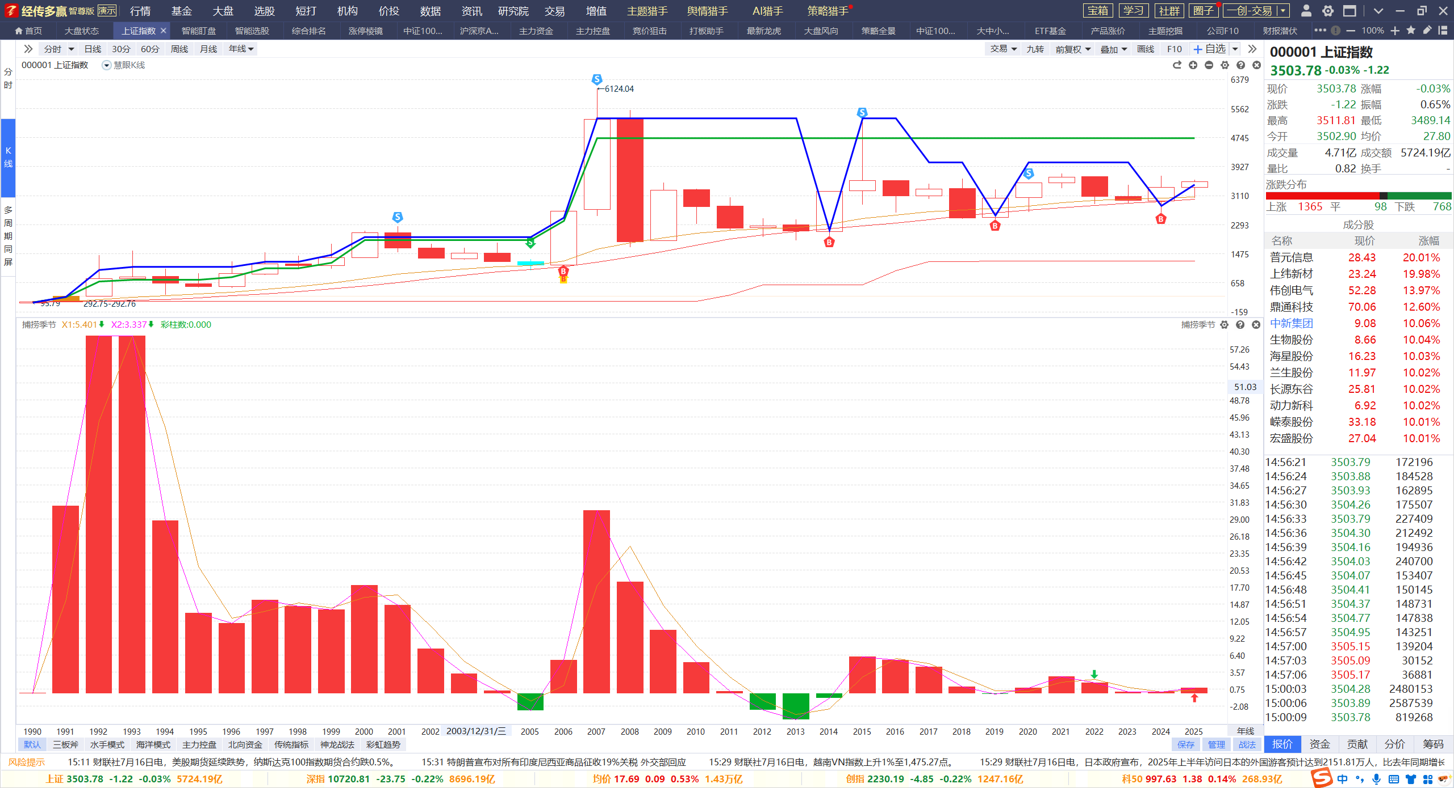
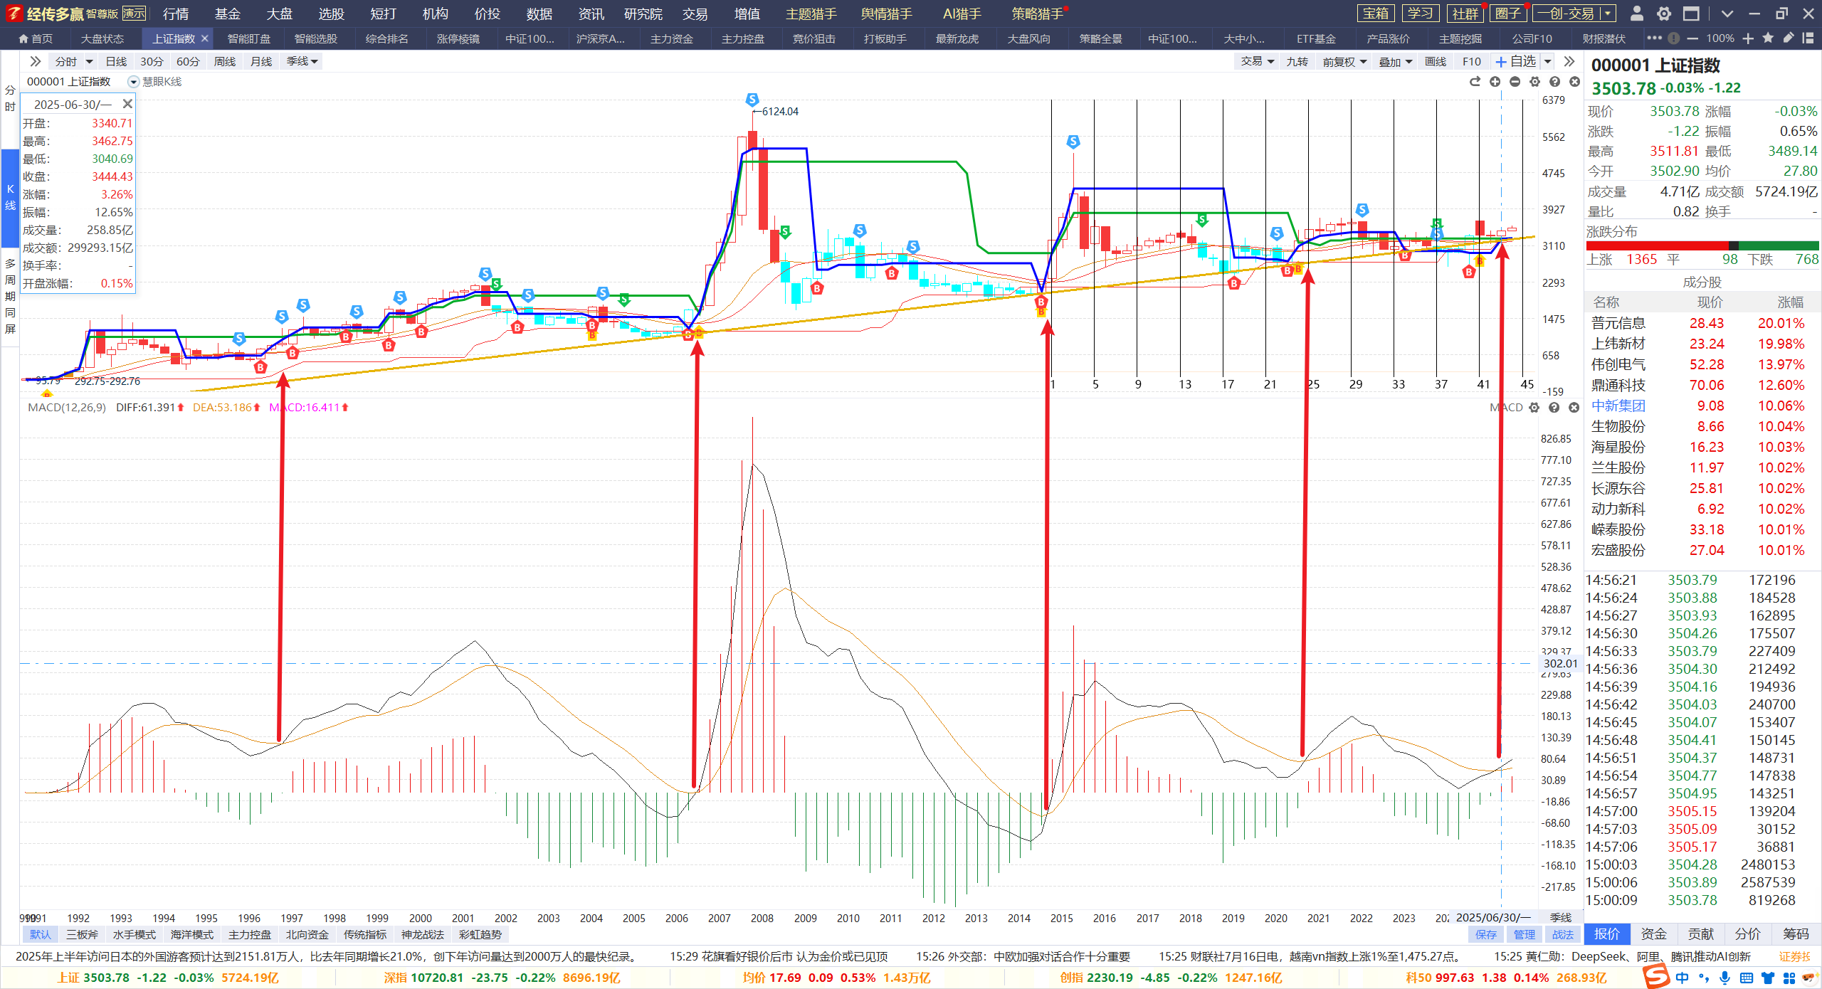
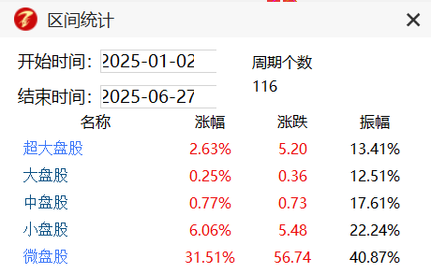
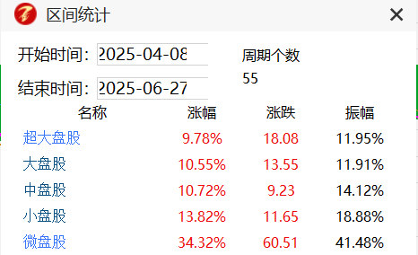
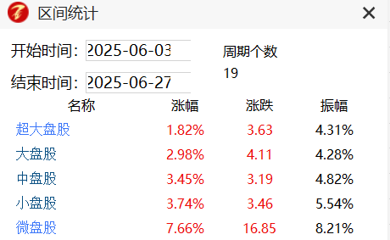
拐点已过，涨时重势
上证指数捕捞季节年，季，月，周线金叉，季线MACD金叉，开启投资好年份
权重搭台，题材领先，轮动补涨，涨时重势，2019年的翻版行情
经传多赢投研总监 :杨春虎丨执业编号:A1120619100003 提示:观点基于软件数据和理论模型分析，仅供参考，不构成买卖建议，股市有风险，投资需谨慎

Slide 6
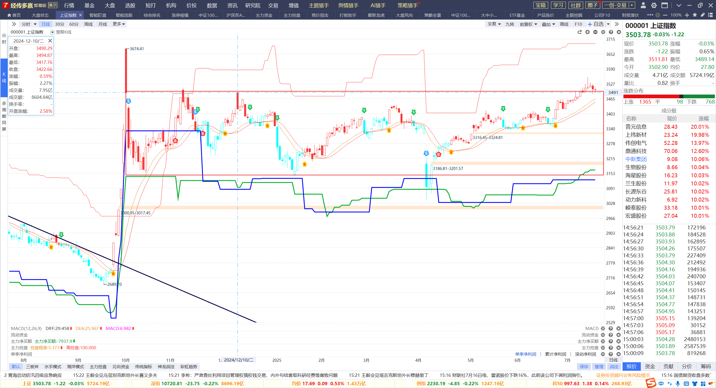
中枢上移，静待花开
指数轮动，年内新高，中枢突破，逐步上移，3500不是高点
11指数年线金叉区域，大盘稳健护盘，题材不断活跃新高
经传多赢投研总监 :杨春虎丨执业编号:A1120619100003 提示:观点基于软件数据和理论模型分析，仅供参考，不构成买卖建议，股市有风险，投资需谨慎

Slide 7
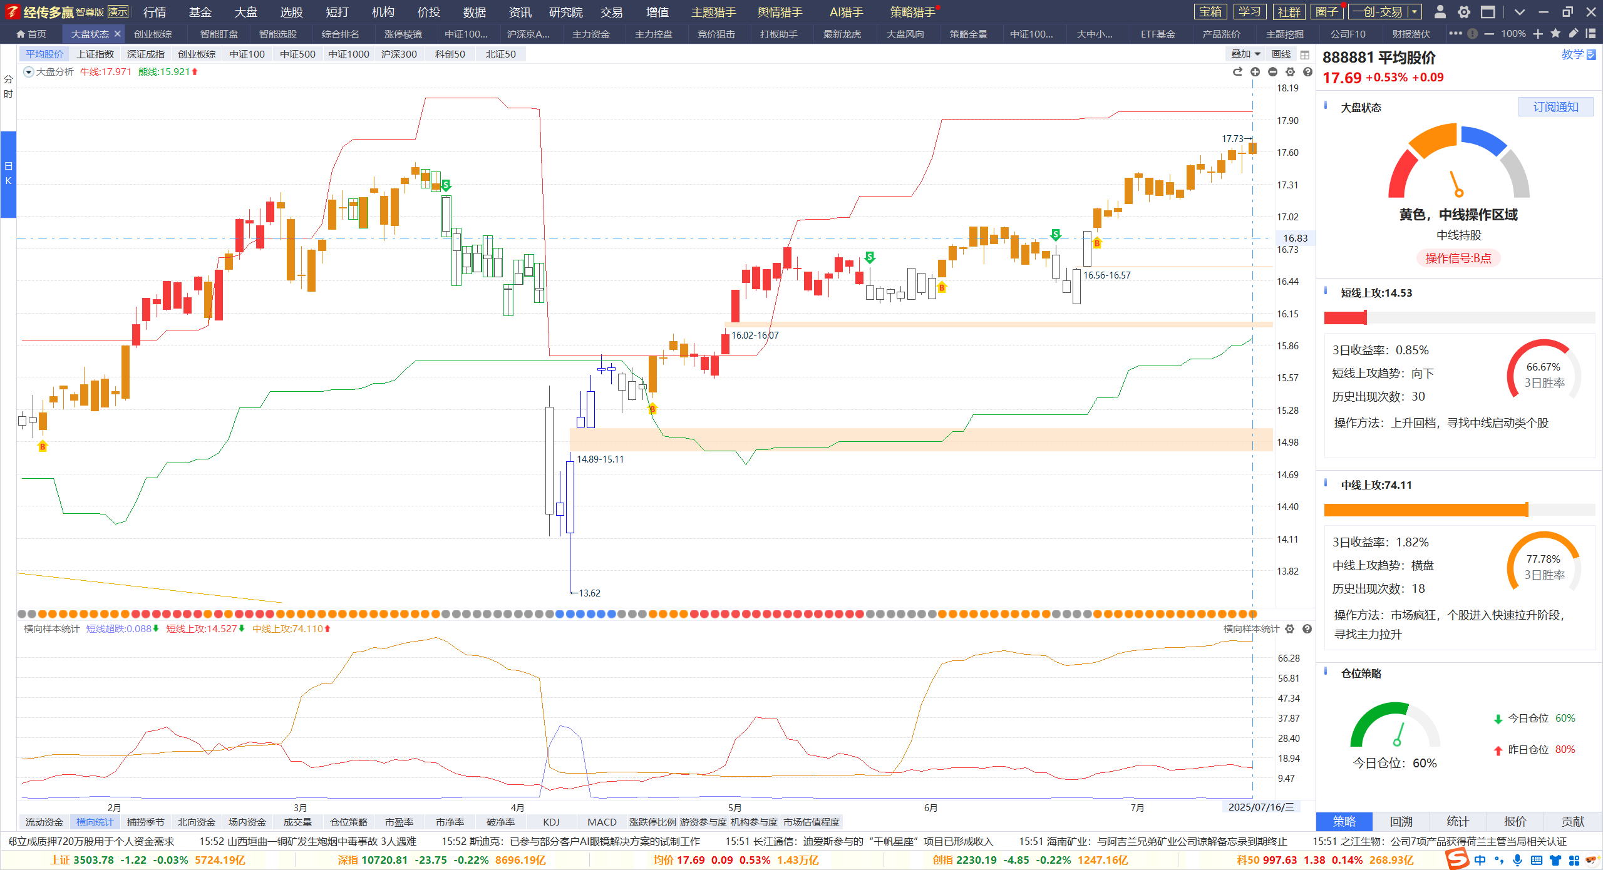
阶段补涨，整体向上
轮动新高，阶段补涨，业绩预报之后，静待突破
险资机制考核改善，利好不断，调整就是机会
经传多赢投研总监 :杨春虎丨执业编号:A1120619100003 提示:观点基于软件数据和理论模型分析，仅供参考，不构成买卖建议，股市有风险，投资需谨慎

Slide 8
PART 02
抓大放小，涨时重势

Slide 9
资产荒漠，双轮驱动
环境变化，现金为王，自主可控，中特估VS科特估双轮启动
险资考核改变，长期资金入市加速，公用事业与科技成长的补涨
经传多赢投研总监 :杨春虎丨执业编号:A1120619100003 提示:观点基于软件数据和理论模型分析，仅供参考，不构成买卖建议，股市有风险，投资需谨慎

Slide 10
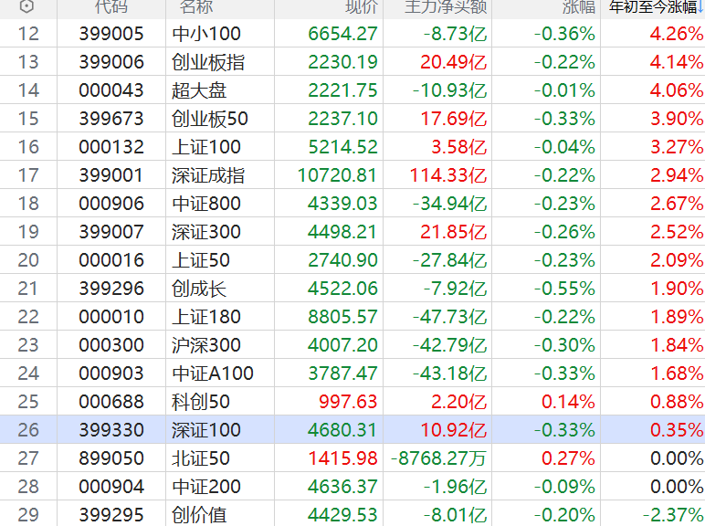
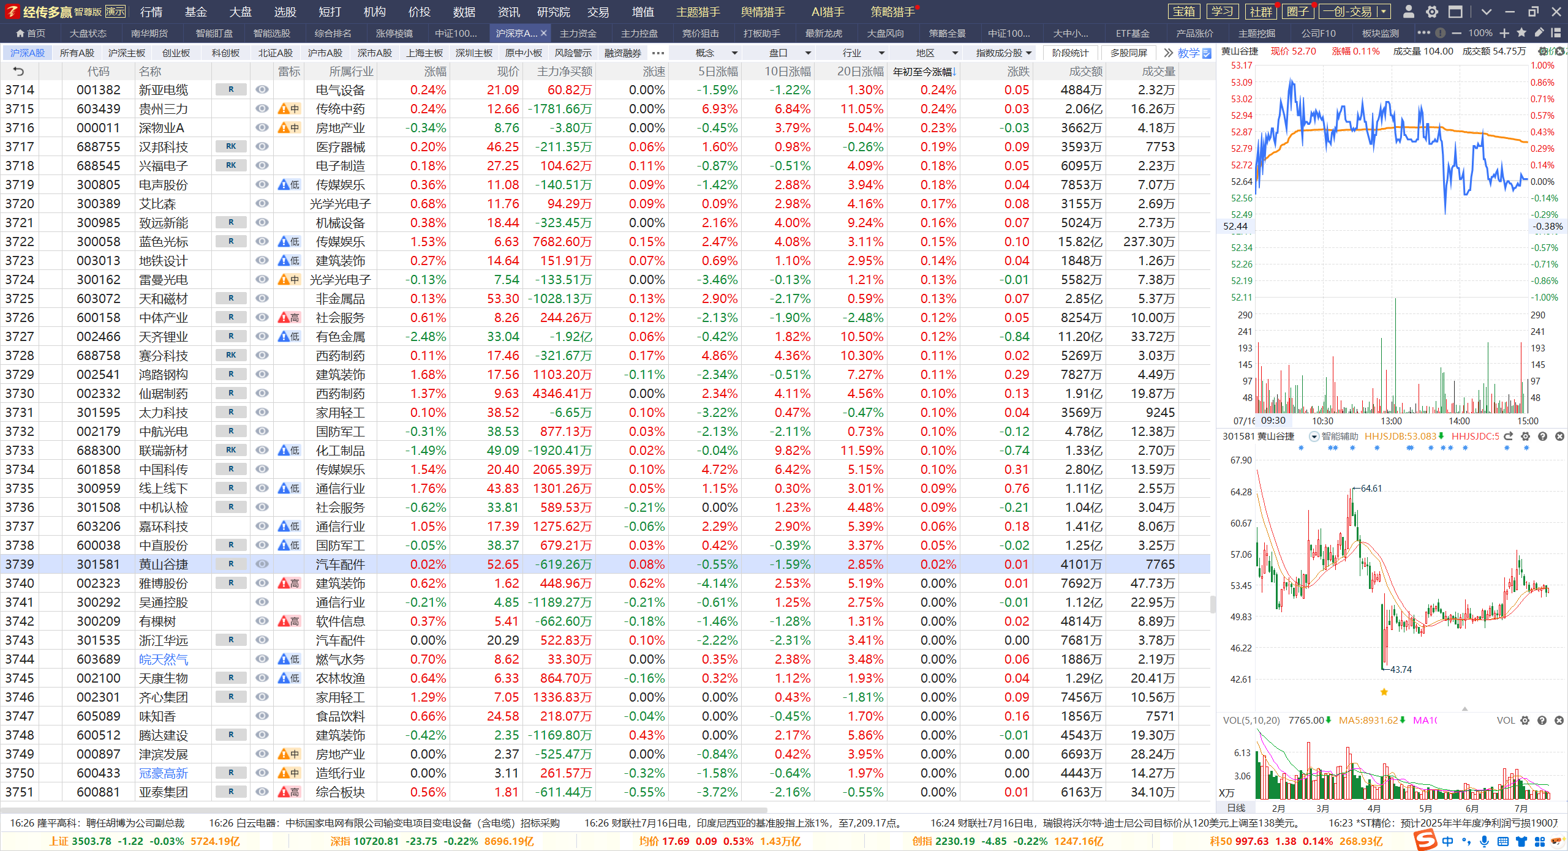
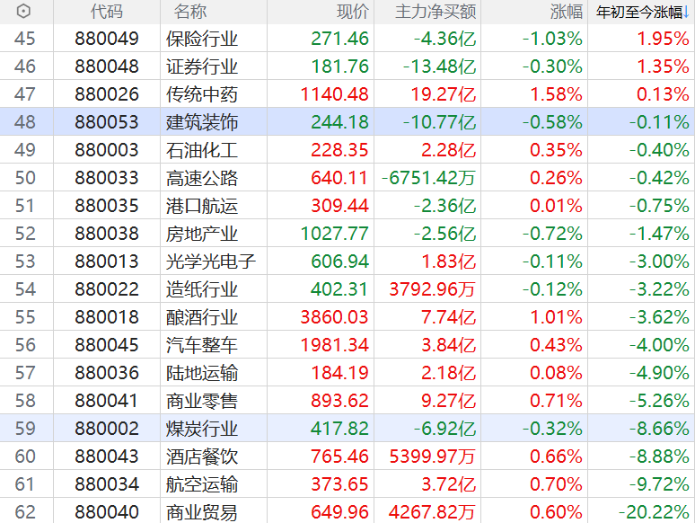
中长资金，行情基调
年初至今，接近80%翻红。20%个股上涨超50%。50%个股涨超10%。
29个指数，年初至今1个翻绿。62个行业，47个红盘。中长资金入市，奖励持股，涨时重势
经传多赢投研总监 :杨春虎丨执业编号:A1120619100003 提示:观点基于软件数据和理论模型分析，仅供参考，不构成买卖建议，股市有风险，投资需谨慎

Slide 11
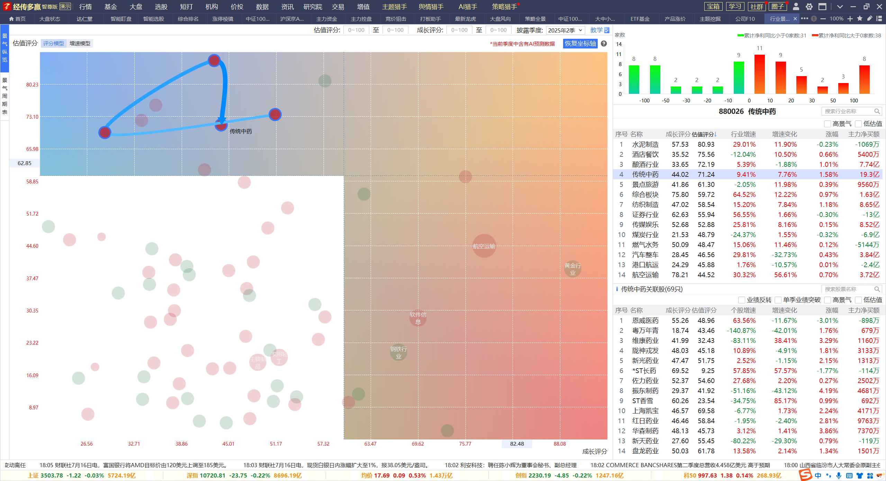
估值布局，长期刚需
困境反转，利好加持，消费刚需
水泥，中药，证券等
经传多赢投研总监 :杨春虎丨执业编号:A1120619100003 提示:观点基于软件数据和理论模型分析，仅供参考，不构成买卖建议，股市有风险，投资需谨慎

Slide 12
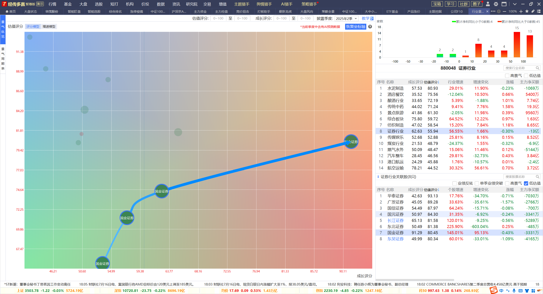
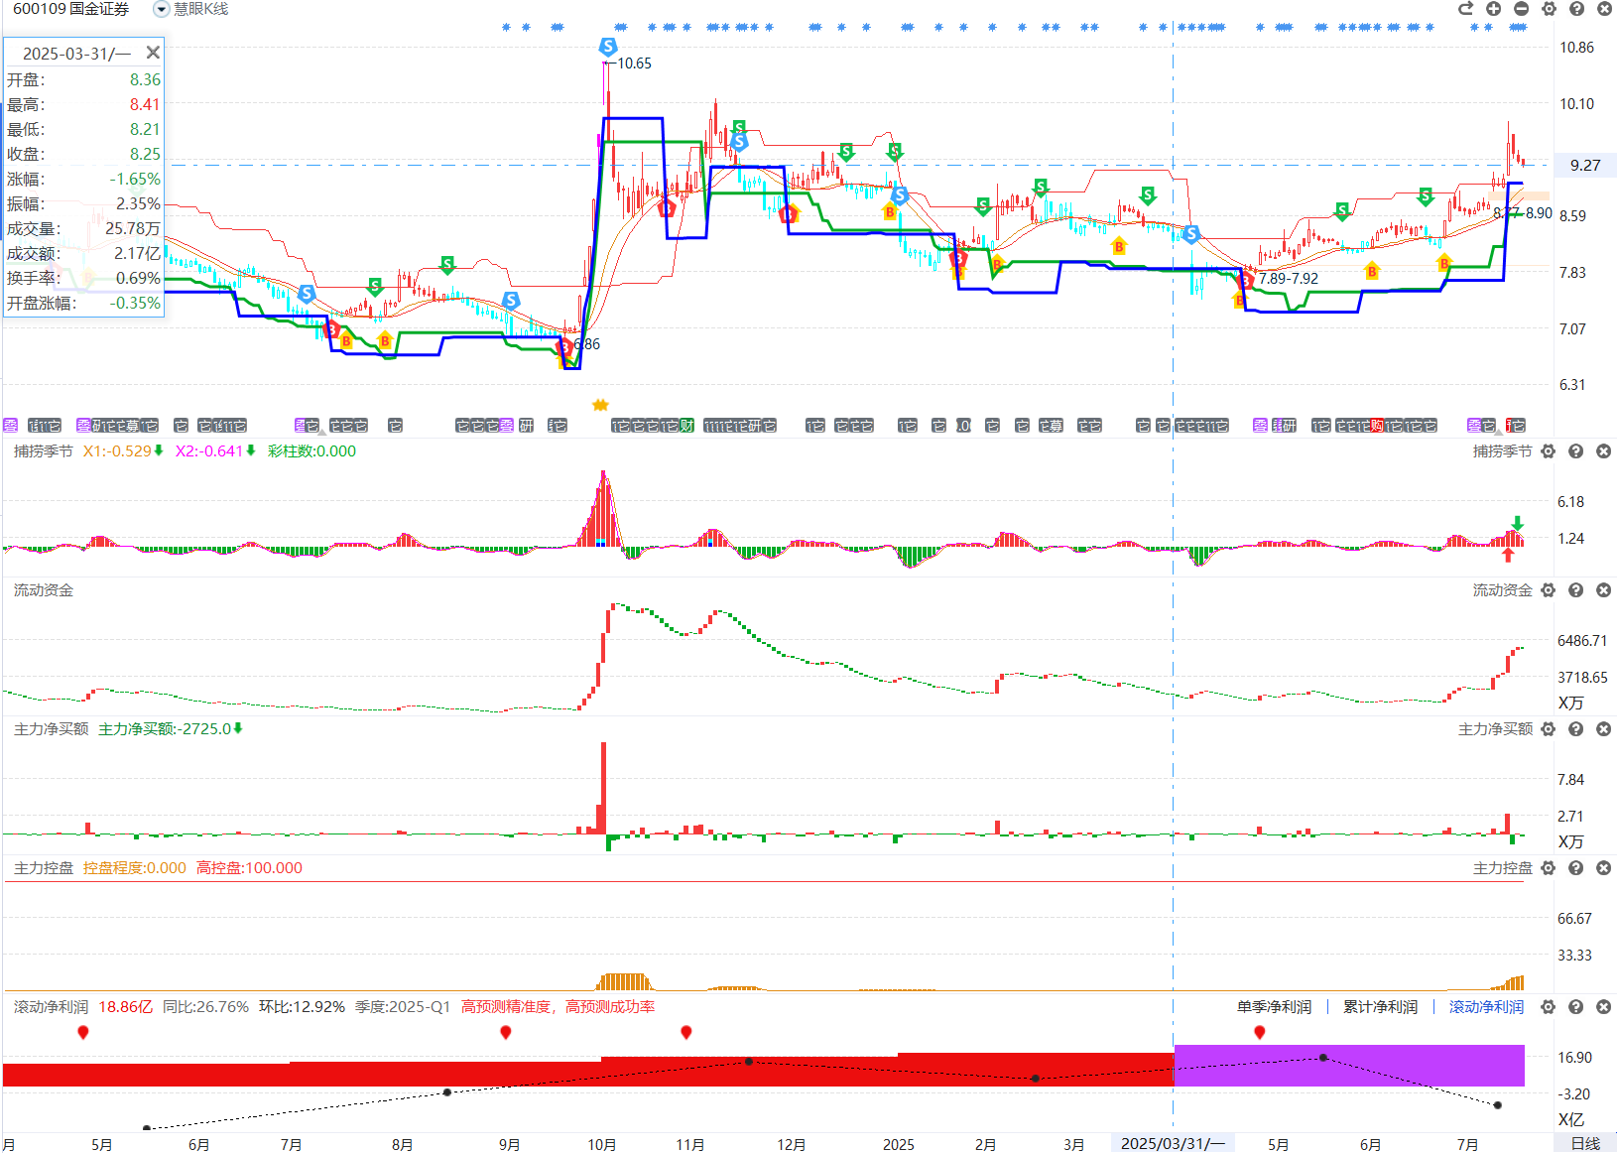
低估控盘，追踪趋势
低估吸引中长期资金，增速变化吸引短期资金
控盘增加，月线金叉，红肥绿瘦，临近前高，静待下个机会信号
经传多赢投研总监 :杨春虎丨执业编号:A1120619100003 提示:观点基于软件数据和理论模型分析，仅供参考，不构成买卖建议，股市有风险，投资需谨慎

Slide 13
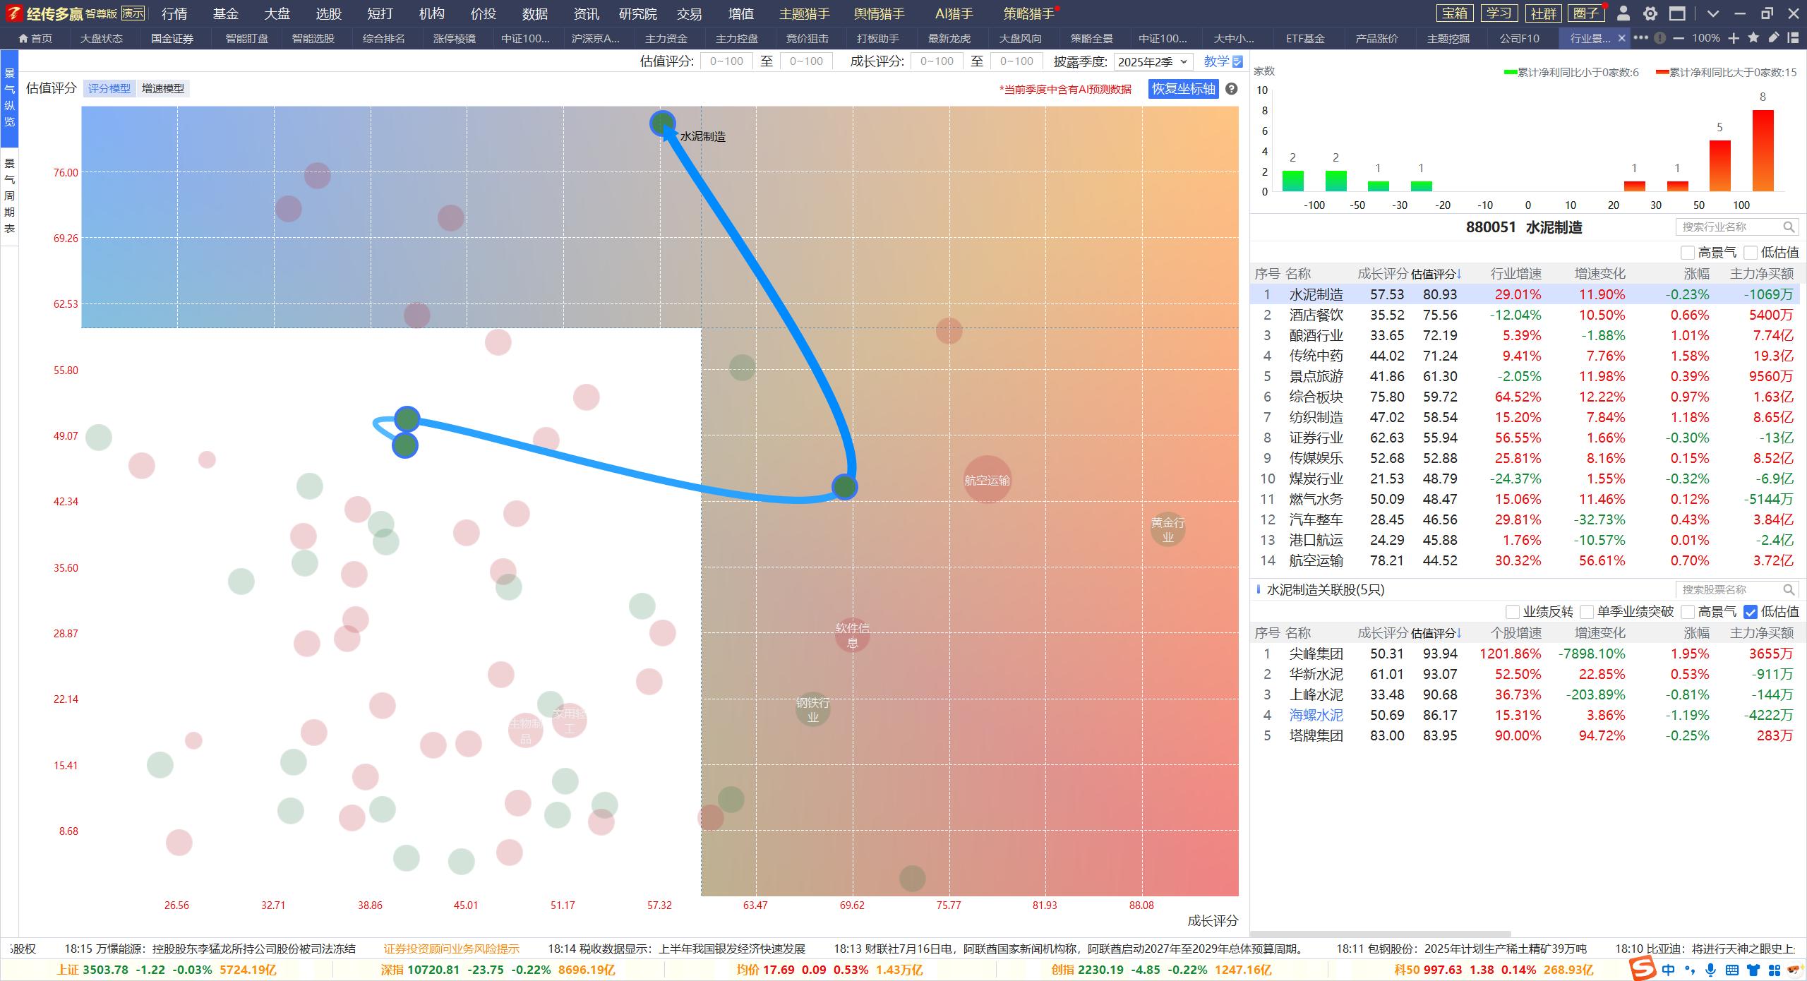
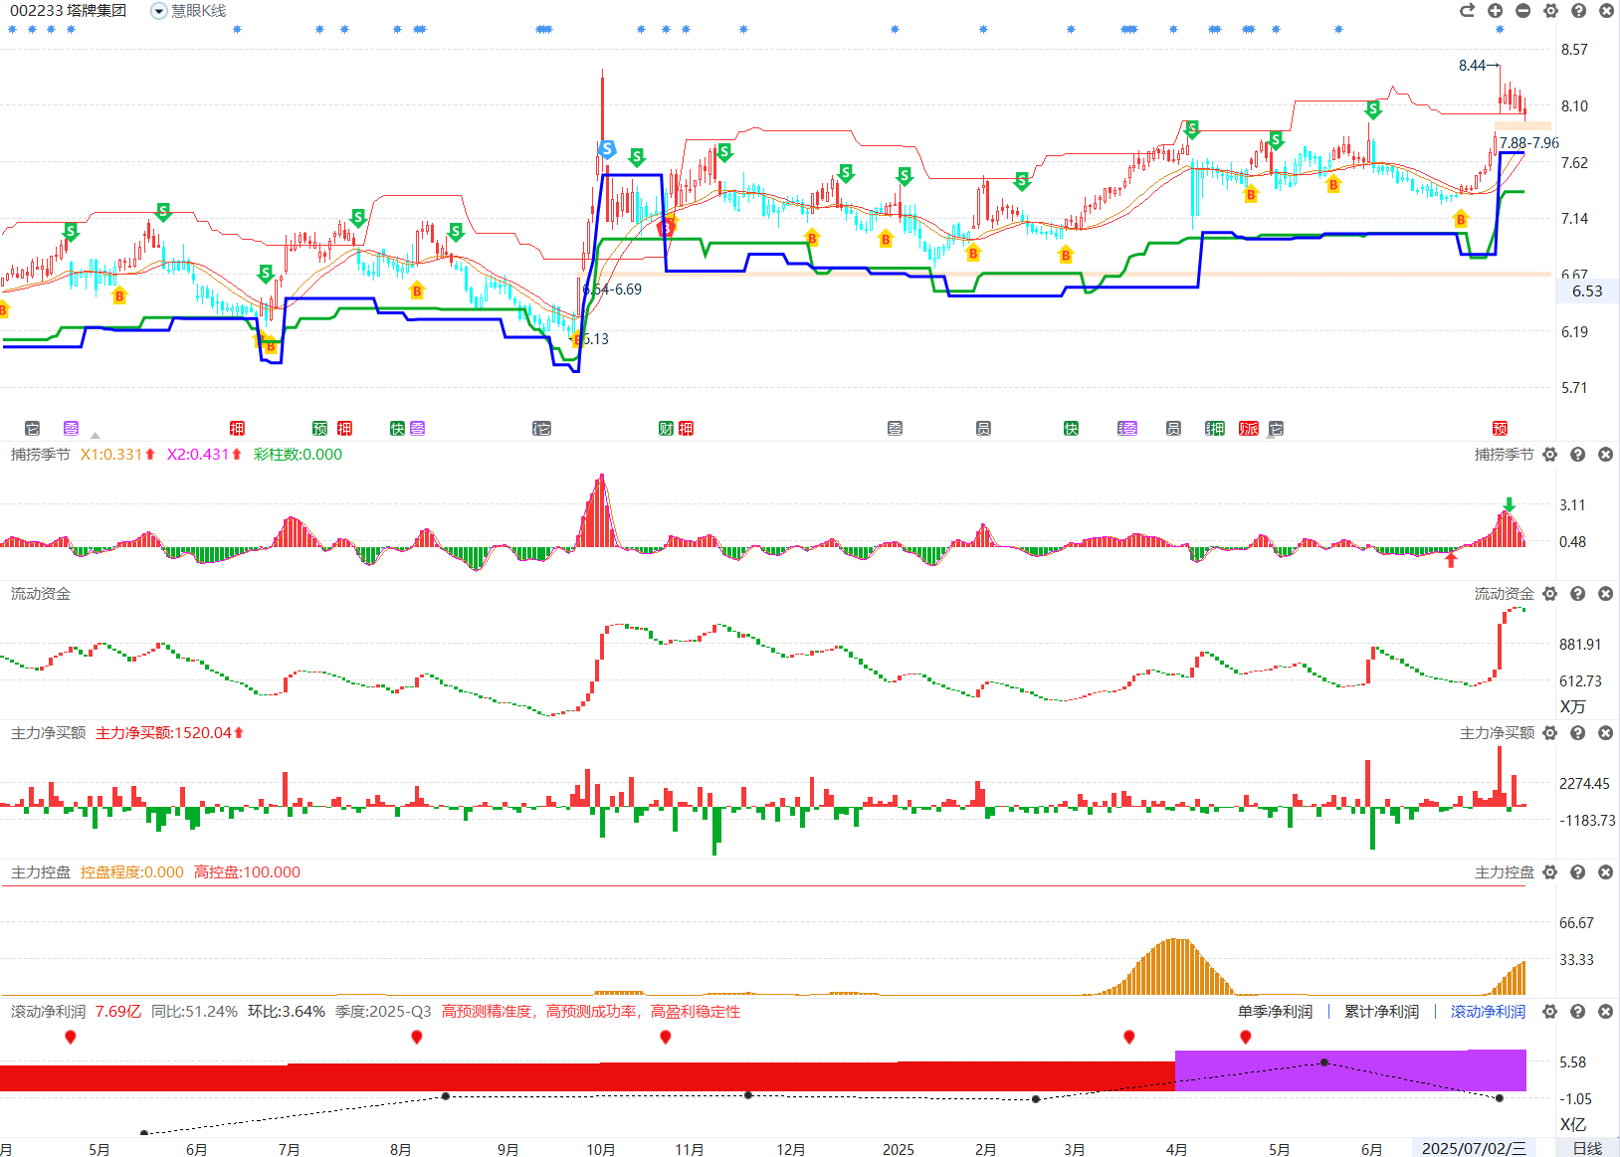
低估控盘，追踪趋势
低估吸引中长期资金，增速变化吸引短期资金
控盘增加，月线金叉，红肥绿瘦，突破前高，静待下个机会信号
经传多赢投研总监 :杨春虎丨执业编号:A1120619100003 提示:观点基于软件数据和理论模型分析，仅供参考，不构成买卖建议，股市有风险，投资需谨慎

Slide 14
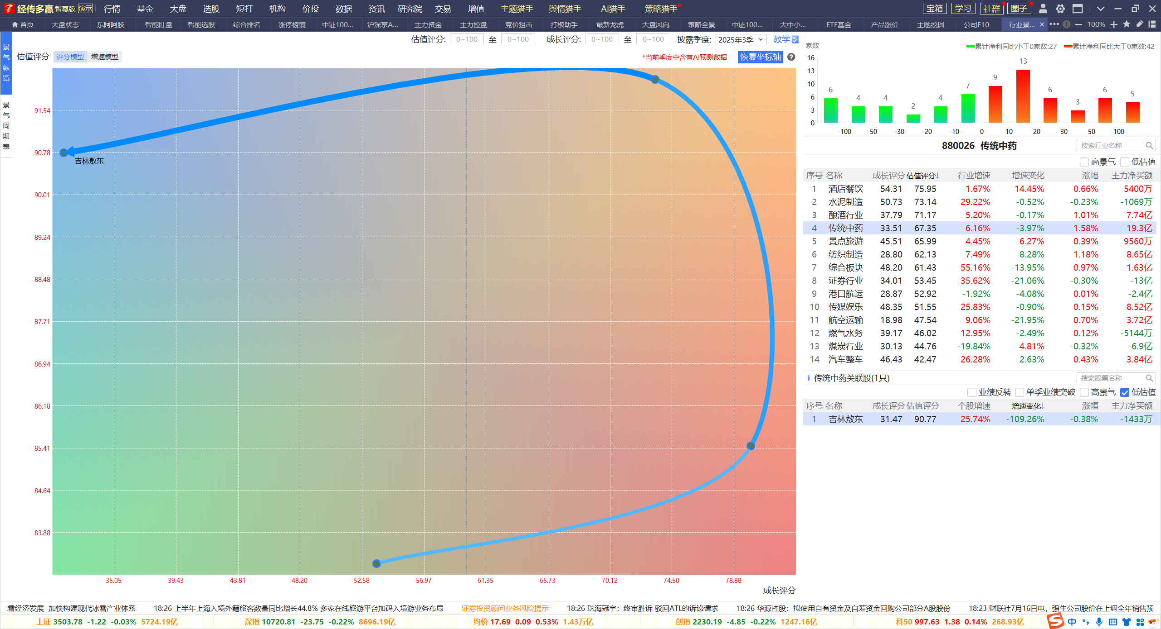
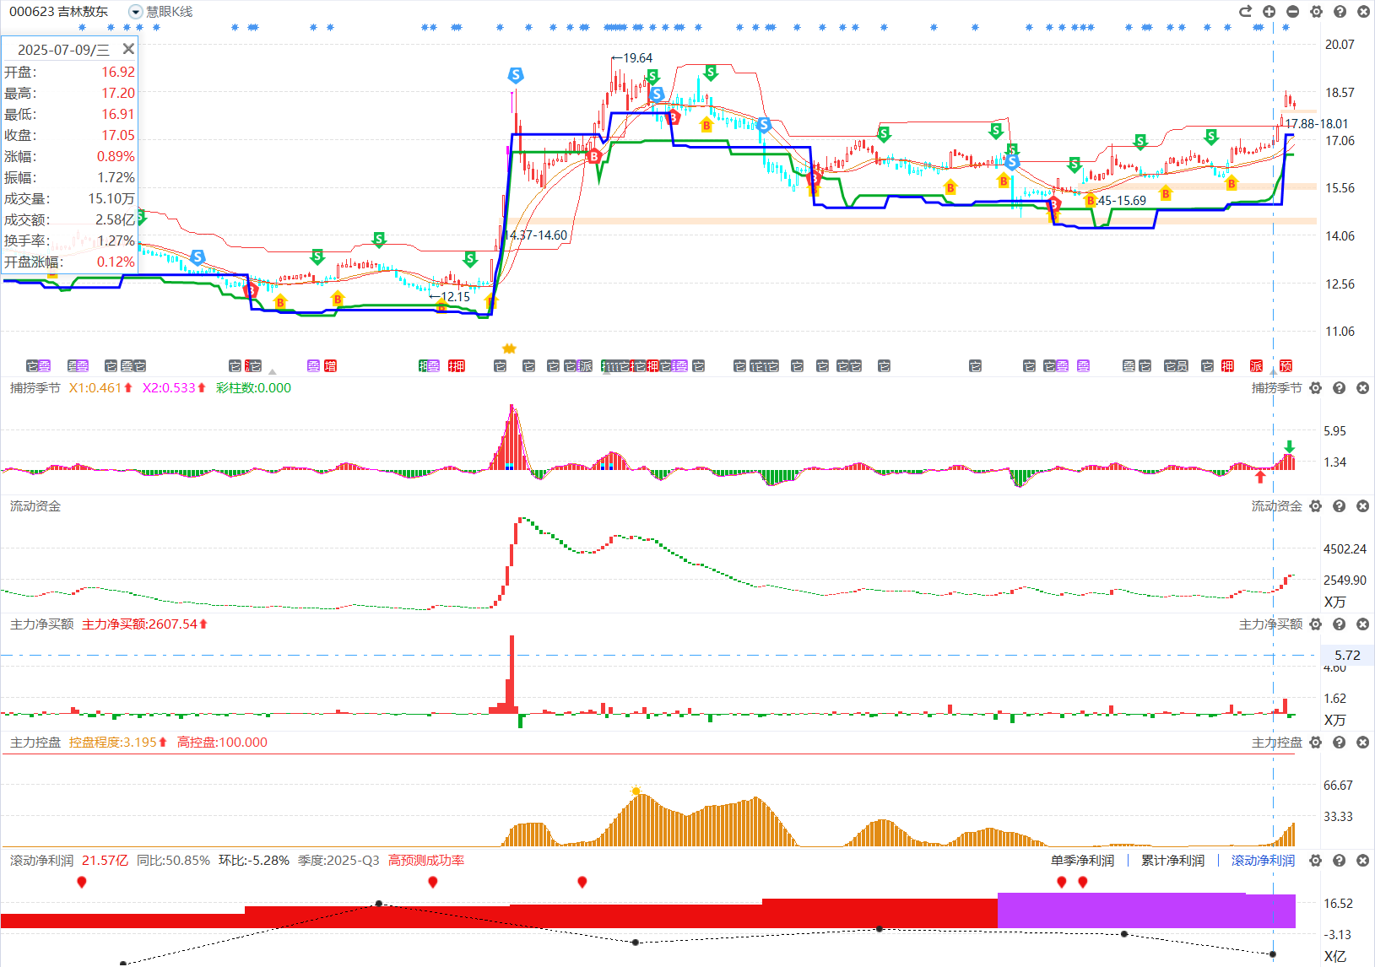
低估控盘，追踪趋势
低估吸引中长期资金，增速变化吸引短期资金
控盘增加，月线金叉，红肥绿瘦，临近前高，静待下个机会信号
经传多赢投研总监 :杨春虎丨执业编号:A1120619100003 提示:观点基于软件数据和理论模型分析，仅供参考，不构成买卖建议，股市有风险，投资需谨慎

Slide 15
PART 03
主题掘金，向新向好

Slide 16
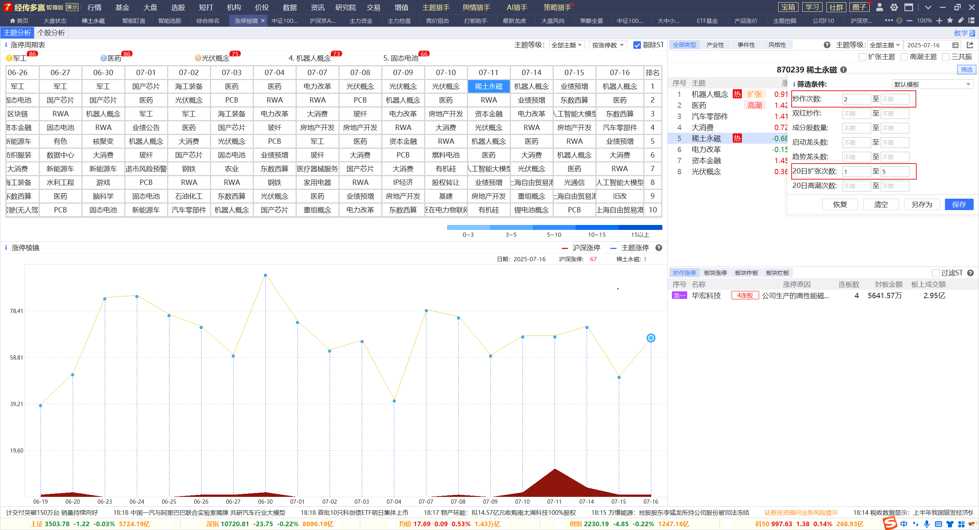
扩张高潮，精准定位
截止7月16日交易结束，市场炒作主题出现38个。
炒作次数2次以上，代表有一定持续度。扩张1次以上，代表中线趋势有反复延续。
精准筛选8个热点，结合周线金叉区域，日线节奏关注。
经传多赢投研总监 :杨春虎丨执业编号:A1120619100003 提示:观点基于软件数据和理论模型分析，仅供参考，不构成买卖建议，股市有风险，投资需谨慎

Slide 17
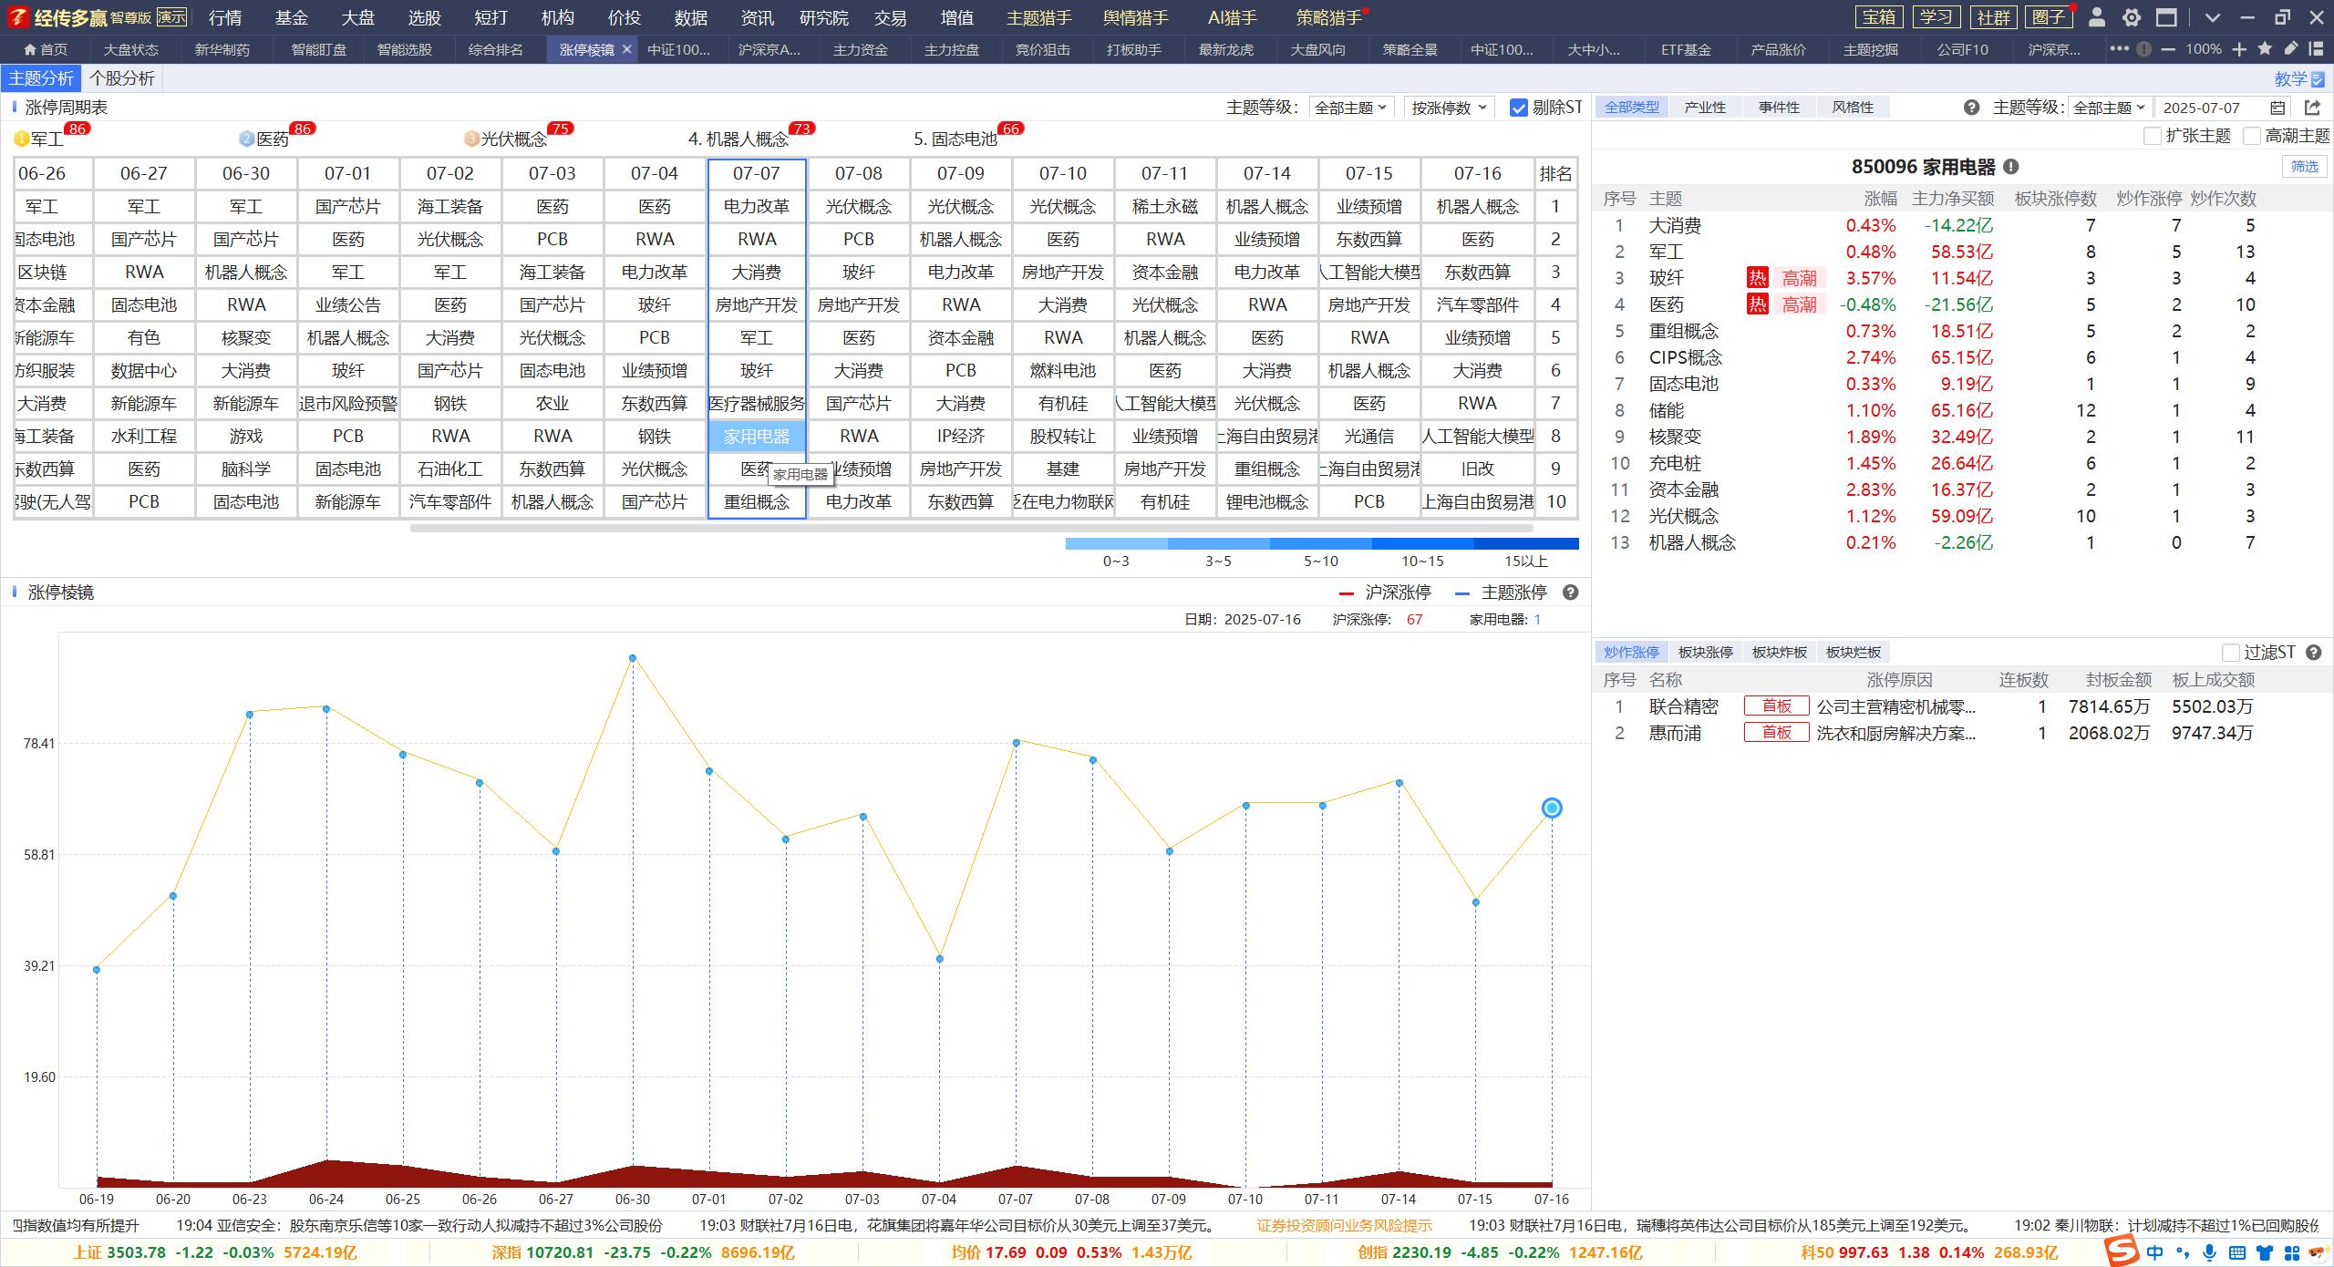
扩张高潮，精准定位
截止7月16日交易结束，市场炒作主题出现38个。
炒作次数2次以上，代表有一定持续度。扩张1次以上，代表中线趋势有反复延续。
不持续主题，容易形成短线追高，关注核心主题（中军+龙头）
经传多赢投研总监 :杨春虎丨执业编号:A1120619100003 提示:观点基于软件数据和理论模型分析，仅供参考，不构成买卖建议，股市有风险，投资需谨慎

Slide 18
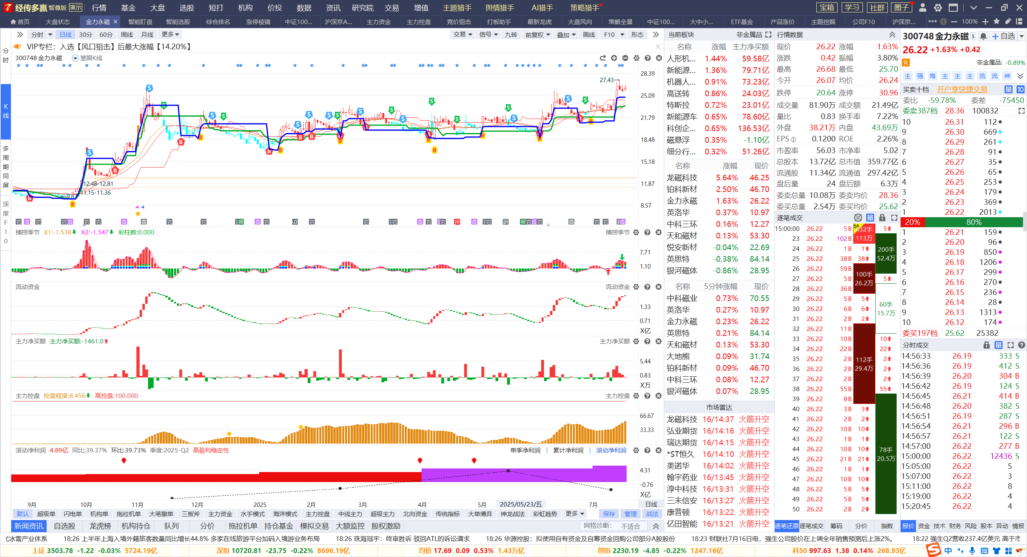
出口增加，战略刚需
稀土出口大增，每次行情稀土总会靠前。
反复控盘，控盘增加，突破前高，横盘调整，资金流入，红肥绿瘦
月线金叉，周线金叉，静待日线的机会信号
经传多赢投研总监 :杨春虎丨执业编号:A1120619100003 提示:观点基于软件数据和理论模型分析，仅供参考，不构成买卖建议，股市有风险，投资需谨慎

Slide 19
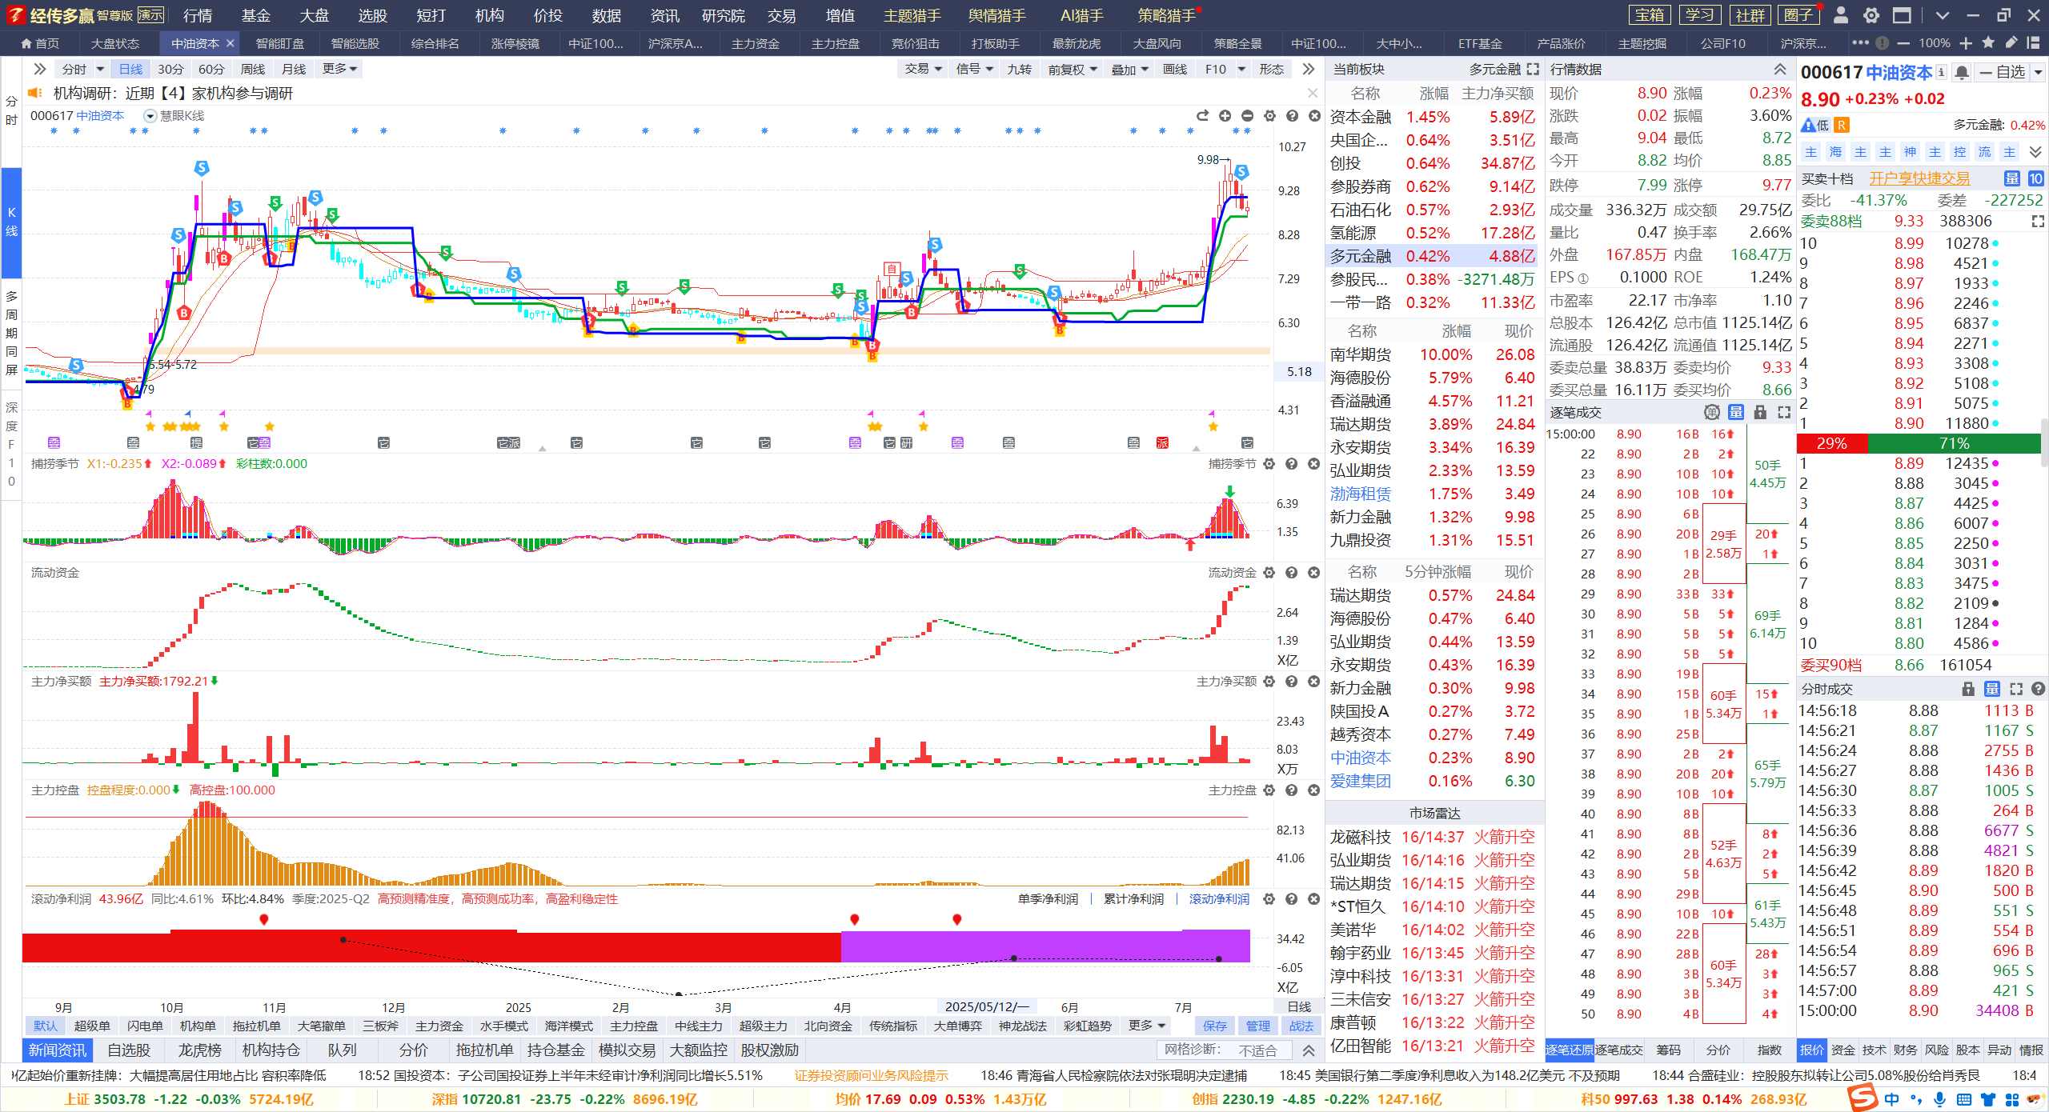
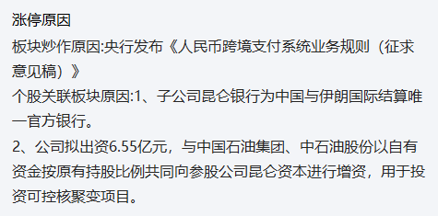
多头行情，利好金融
行情来临，利好金融，稳定币战略提速。
反复控盘，控盘增加，突破前高，回踩调整，资金流入，红肥绿瘦
月线金叉，周线金叉，静待日线的机会信号
经传多赢投研总监 :杨春虎丨执业编号:A1120619100003 提示:观点基于软件数据和理论模型分析，仅供参考，不构成买卖建议，股市有风险，投资需谨慎

Slide 20
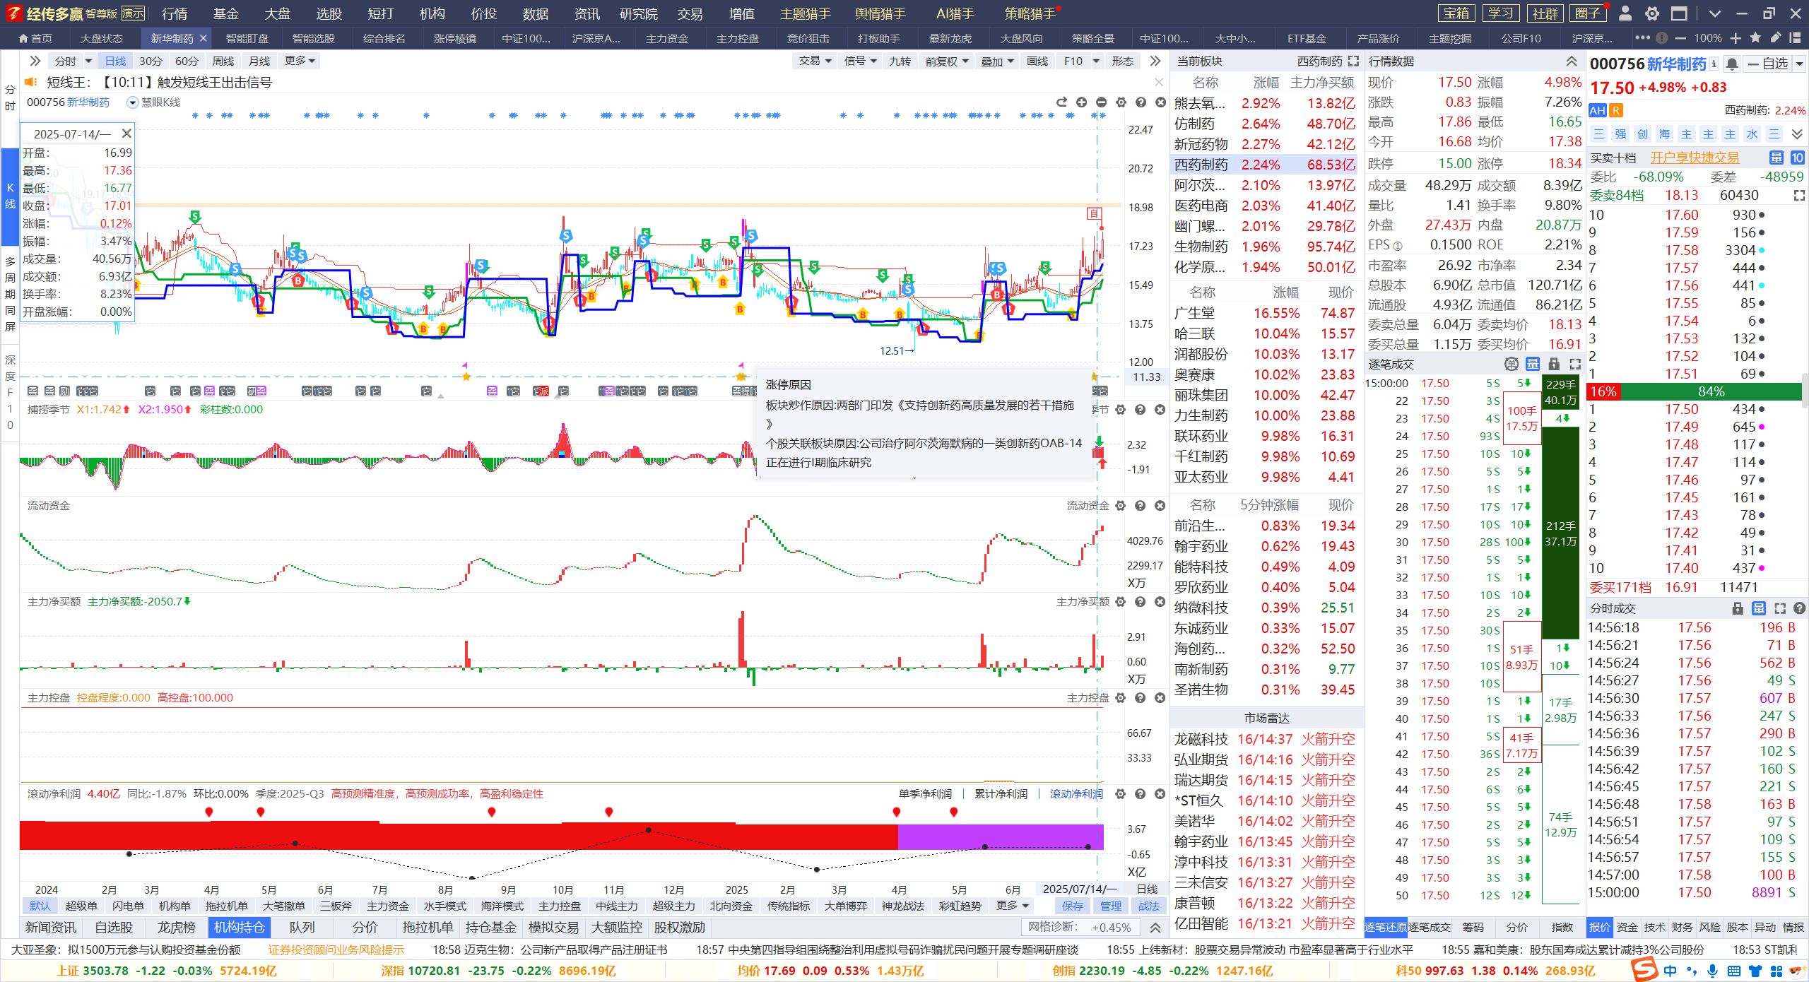
向新向好，创新领先
业绩稳定，超跌补涨，反复试盘。
反复控盘，控盘增加，临近前高，回踩调整，资金流入，红肥绿瘦
月线金叉，周线金叉，静待日线的机会信号
经传多赢投研总监 :杨春虎丨执业编号:A1120619100003 提示:观点基于软件数据和理论模型分析，仅供参考，不构成买卖建议，股市有风险，投资需谨慎

